Slide 1

Презентация
«Части тела»
для детей
младшей группы

Slide 2
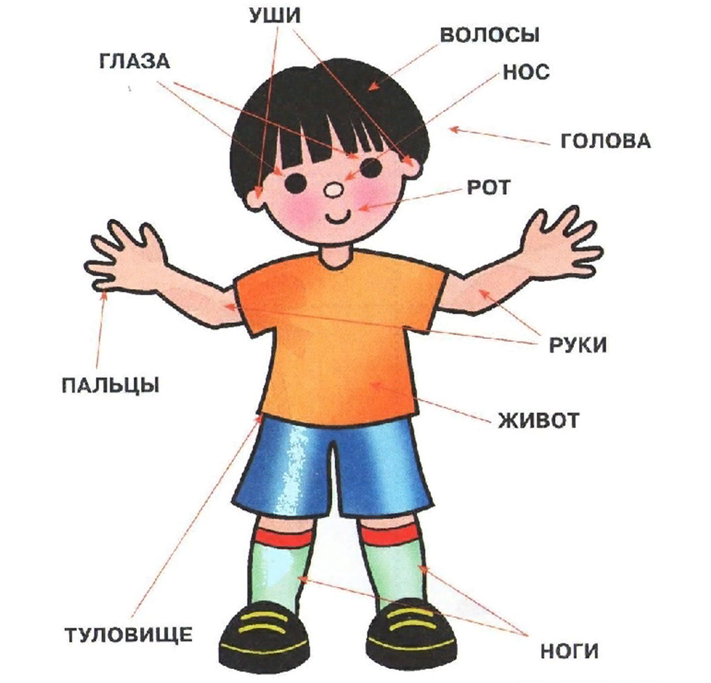

Slide 3
Загадки наши помощники

Slide 4

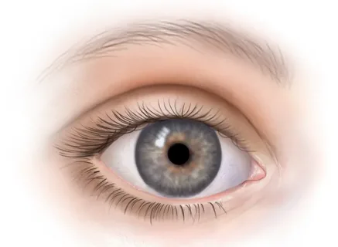
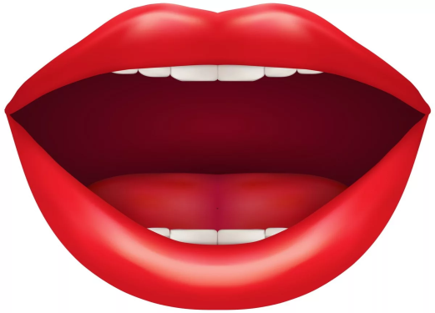
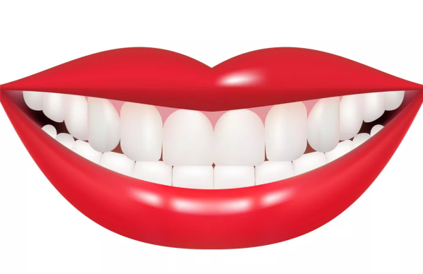
На ночь два оконца сами закрываются,
А с восходом солнца сами открываются.
(Веки и глаза)
Что за обедом всего нужнее?
(Рот)
Оля ядрышки грызет,
Падают скорлупки.
А для этого нужны
Нашей Оле:
(Зубы)

Slide 5

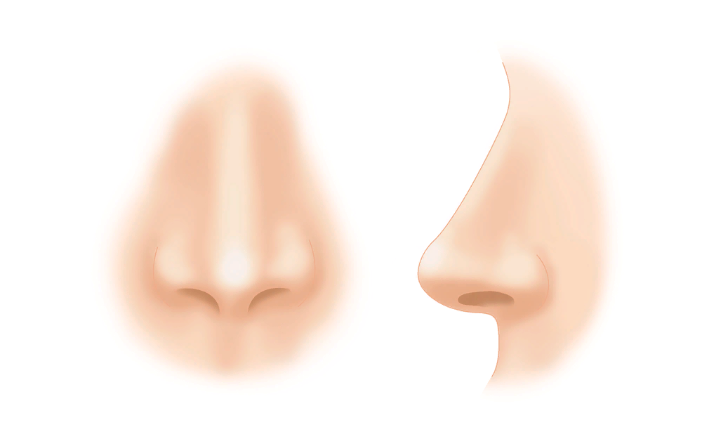
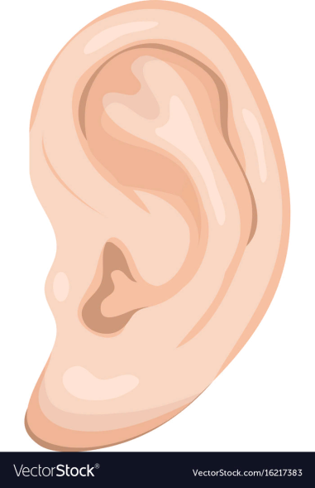
Вот гора, а у горы –
Две глубокие норы.
В этих норах воздух бродит
То заходит, то выходит.
(Нос)
Ими всё мы слушать можем,
Слух у нас отличный!
Но подслушивать негоже,
Это неприлично…
(Уши)

Slide 6
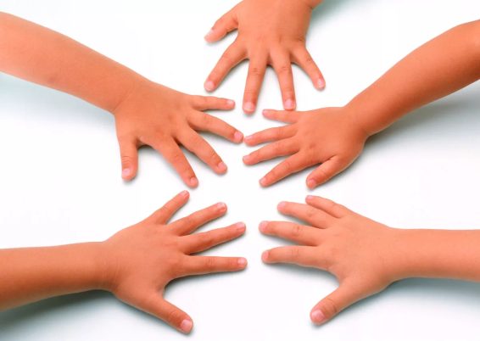
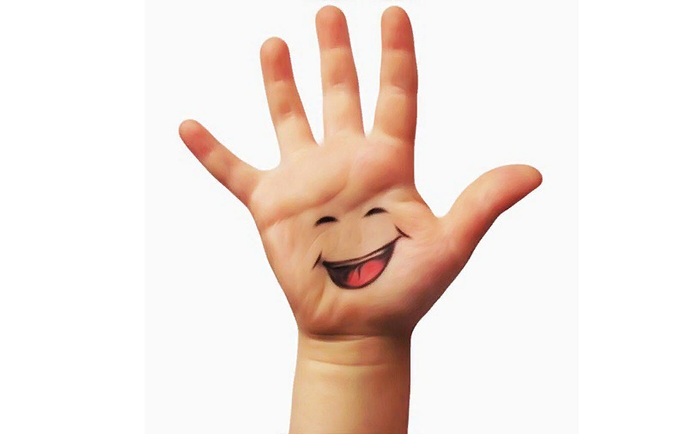
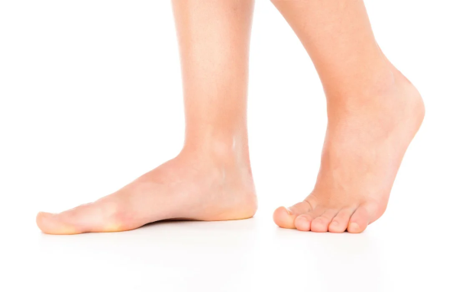
Они без дела не бывают-
Рисуют, пишут, вышивают
Они без дела не сидят,
И иногда они шалят…
(Руки)
Пятерка братьев неразлучна,
Им вместе никогда не скучно.
Они работают пером,
Пилою, ложкой, топором.
(Пальцы)
Всю жизнь друг друга догоняют,
А обогнать не могут.
(Ноги)

Slide 7


ИГРА
«Моё тело»

Slide 8


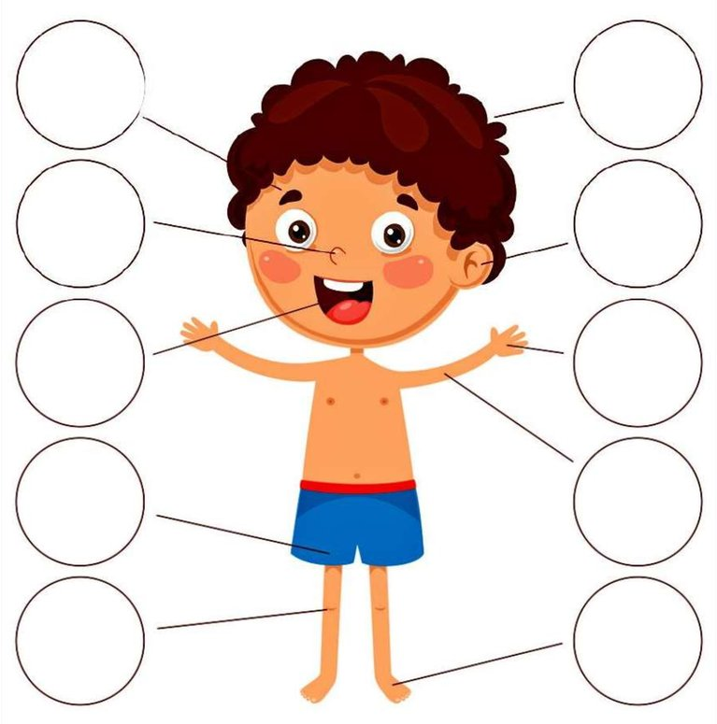


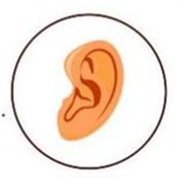






Slide 9


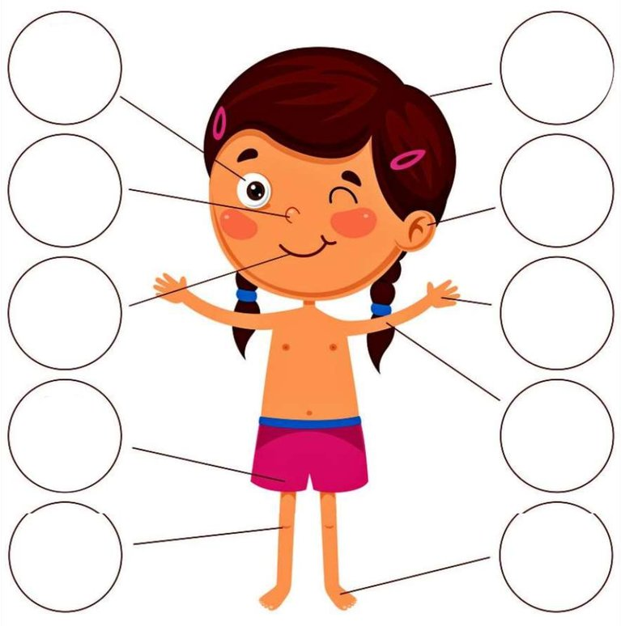







Slide 10
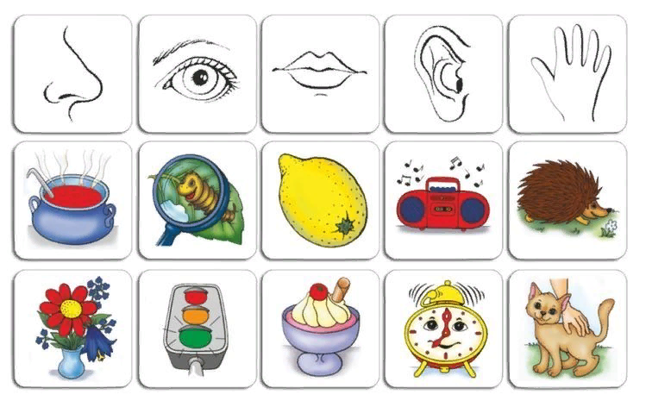
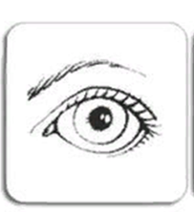

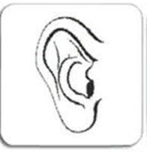
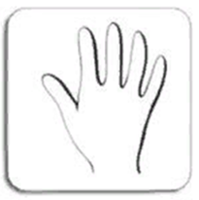
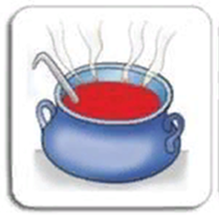
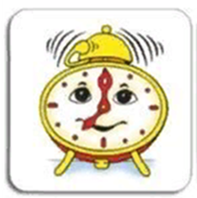

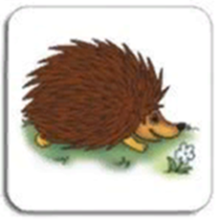
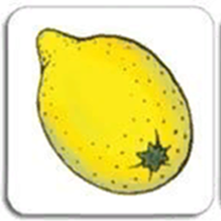


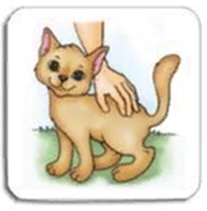
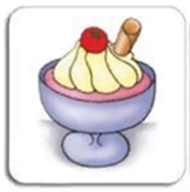
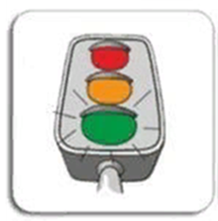
Мои пять чувств «Подбери картинку»

Slide 11
Мои пять чувств «Подбери картинку»
(Проверь себя)

Slide 12
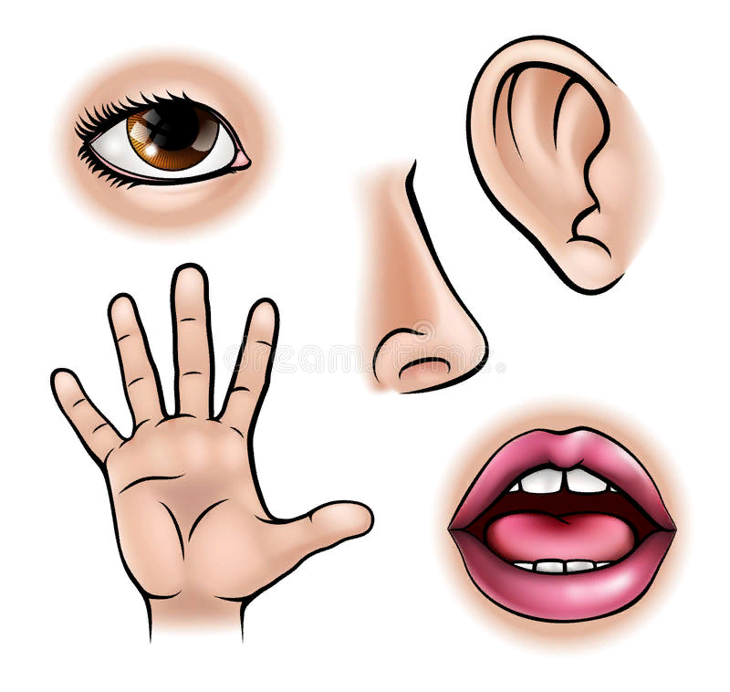
Закончи предложение
Ногами я…..
Руками я…..
Глазами я….
Ртом я………
Ушами я……
Носом я……
Зубами я….

